Slide 1
היררכיית ערכים
ערכים שבין האדם לסביבתו: דרך ארץ, כבוד
ערכים שבין אדם לבין עצמו: ויסות, איזון, שפיות, תפקוד
ערכים של הצלחה: ציונים, הישגים, תואר
קלאודיה

Slide 2
עמדות אלימות
מצגת קלאודיה לנג

Slide 3
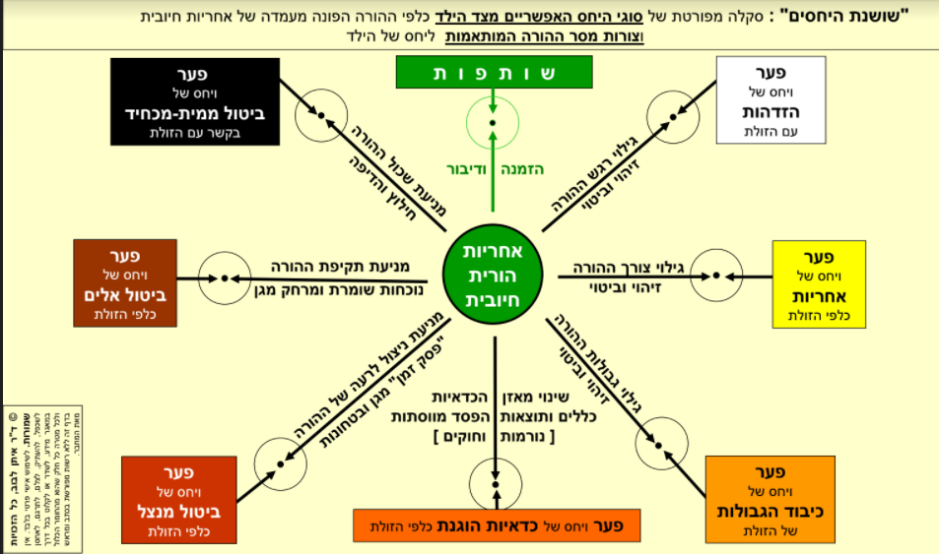

Slide 4
עמדת יחס אלימה (ביטול, אונס, הכחדה)
הילד כופה על ההורה לשרת את מטרותיו באמצעים שונים
עמדת ביטול : הילד חוסם באופן לא הוגן את קידום האינטרס של הורה לטובת האינטרסים שלו (מתעלם מהחוקים בבית, מניפולציות, שקרים, ציניות, התעלמות, התחצפות)
עמדת אונס : הילד משתמש בהפחדה והפעלת כוח. מכריח את ההורה לשרת את האינטרסים שלו (תוקפנות פיזית, מילולית, איומים, פגיעה עצמית)
עמדת הכחדה: הילד מאיים לגרום הרס בלתי הפיך לעצמו/ להורה /או לקשר אם לא תהיה הענות לאינטרסים שלו (איום בהתאבדות, הרעבה עצמית, סמים קשים, הצטרפות לכת)

Slide 5
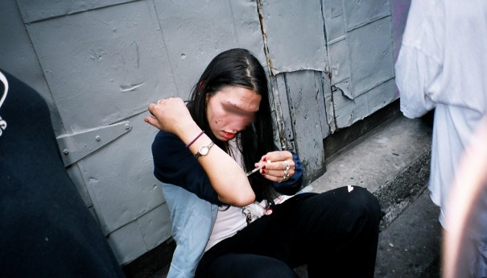
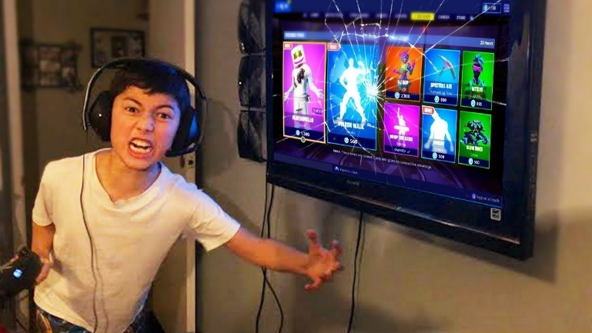
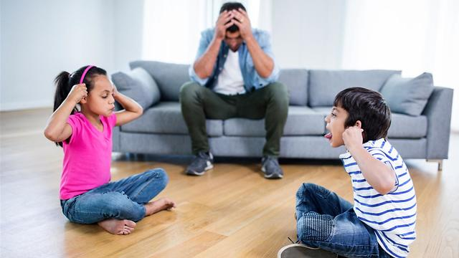
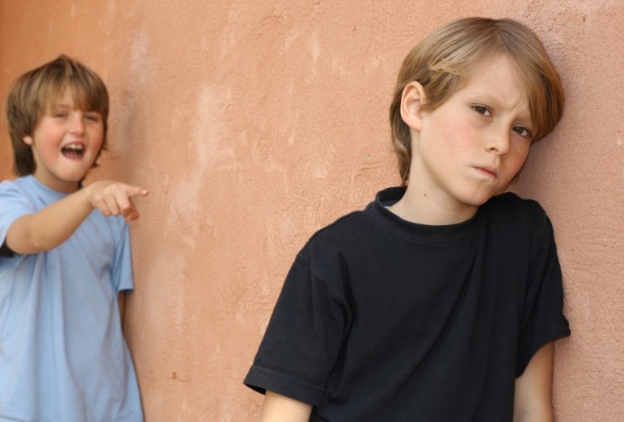
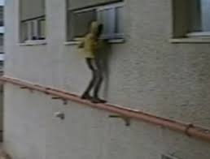
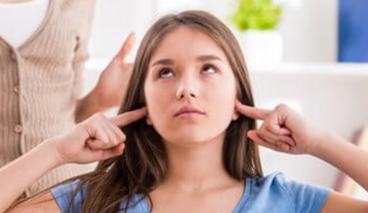
עמדת יחס של אלימות
הילה אלקיים

Slide 6
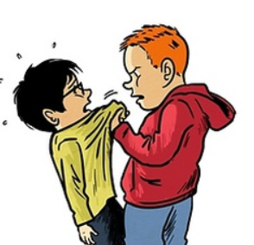
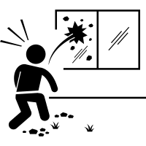
התנהגות אלימה עמדת יחס של אלימות

Slide 7
השלכות של עמדת האלימות על הגדל
אי הכרה באחר כסובייקט
פגיעה בביקורת המציאות
דימוי עצמי שלילי
אין על מי להישען אין מי שיכוון את ההתפתחות
חוויה של בדידות ונטישה
חוויה של כל יכולות (אומניפוטנטיות)

Slide 8
השלכות של עמדת האלימות על המגדל
לא נותנת הכרה למגדל כסובייקט
מעוררת במגדל תחושות קשות של השפלה, פחד, חוסר אונים, מצב-חירום
מביא לתגובות הישרדותיות (Fים) של המגדל ומקבע את הדינמיקה של יחסי- שליטה

Slide 9
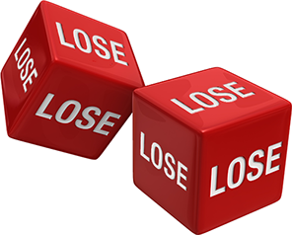
השלכות של עמדת האלימות על הקשר
הקשר מתנהל באווירה של מאבק עויינת / מנוכרת / מתוחה / משפילה
יחסי אלימות בתוך קשר של קירבה מסבים נזקים לכל השותפים לקשר – ולקשר עצמו

Slide 10
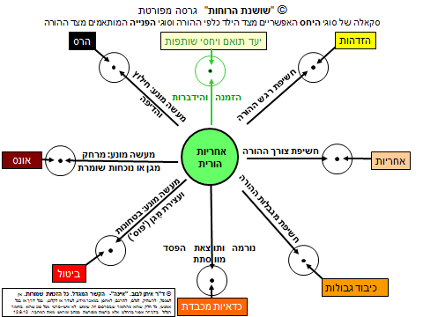
אז מה כן? פנייה מגדלת במצבי אלימות
המסר באייכה
מועבר על ידי F נוסף - FREEDOM
החופש לא להיות מותקף
אנו מונעים אפשרות שתוכל לפגוע
במגדל ובמקביל גם בגדל
הנכחה של המגדל
הן במהות והן בפרקטיקה

Slide 11
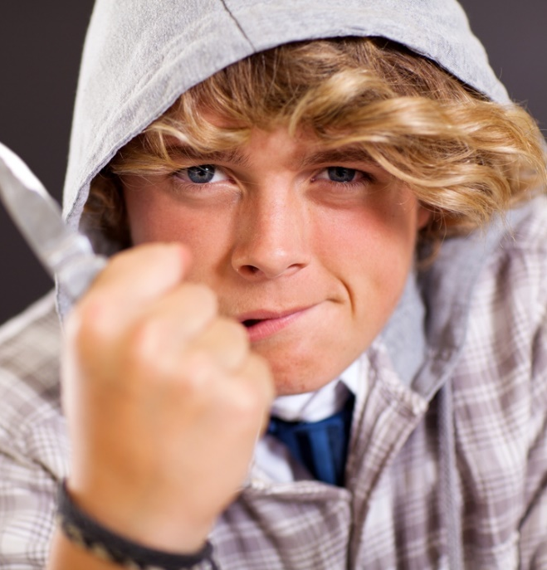
תגובות ההורה לעמדת אלימות
משתנה בהתאם לעמדת היחס: ביטול, אונס או הכחדה (הרס).
דרכי התגובה של המגדל הן בלתי שגרתיות אך לחלוטין לא כוחניות.
ההתנהלות מלווה בהדרכה צמודה.

Slide 12
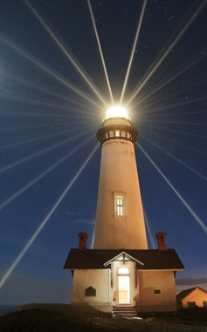
ביטול
הילד לא מכיר בכך שההורה קובע את הכללים.
החוויה של ההורה היא חוסר אונים, השפלה וכעס.
מניעת ניצול לרעה ו"פסק זמן" שומר.
שותפות
הכחדה
אונס
התחשבות
ביטול
כדאיות

Slide 13
פרוטוקול במצבי ביטול
אתגר: איך ניתן לשדר חוסר קבלה מוחלטת עם דרכו של הילד המבטל מבלי לתקוף אותו?
התשובה:
מניעת ניצול לרעה של ההורה.

Slide 14
1. עצירה – פסק זמן
מעשה העצירה הוא אקט של חירות - ביטוי לאוטונומיה של ההורה.
ההורה מגדיר את עצמו. המסר הוא : במצב שנוצר אני נאלץ לעצור. אני עוצר תפקידים מסוימים כי כך אינני יכול להיות בתפקיד ההורה שלך.
היקף העצירה תלוי בחומרת הביטול. בגיל הילד ובמידת הקושי לעצור את השימוש המבטל.

Slide 15
משבר "אני לא מדבר איתך"
מדובר במעשה המשדר בפשטות, אכפתיות ואהבה:
ככה באמת אי אפשר. קרה משהו משמעותי.
אני מאוד רוצה לדבר איתך על זה, כל כך חשוב לי לדבר איתך על זה, עד שאינני יכול לדבר על משהו אחר !
אוכל לתקשר כאשר ארגיש מוגן

Slide 16
איזה שירותים ניתן להפסיק?
חיבוקים
משחק משותף
בילויים
עזרה בשיעורי הבית
אירוח
בישול
הסעות
קשב
כביסה
קניות
מזון אהוב
דמי כיס
שירותי גלישה

Slide 17
2. קבלת ביטחונות
ביטחונות הם אמירה או מעשה של הילד - מחווה, התייחסות, הצעה, ערבות - שבעקבותיהם ההורה / מורה יכול להרגיש בטוח דיו שהביטול לא יחזור על עצמו.
אם אין ביטחונות?
המשבר לא ייפסק והעניינים לא יוכלו לחזור לשגרה.
זה לא עונש: "מגיע לך"...אלא אמירה כך אני לא יכול להמשיך

Slide 18
כדאיות לעומת ביטול:
פנייה מגדלת בעמדת כדאיות (פועל יוצא: הפסד) | פנייה מגדלת בעמדת אלימות (פועל מונע: פסק זמן)
המסר: האפשרות לנהוג כך קיימת, אך כרוכה במחיר | המסר: שולל בבהירות את האפשרות לנהוג כך
המחיר ידוע מראש | לא מודיעים מראש
ההתנהלות השגרתית נמשכת לאחר גבית ההפסד | עצירת השגרה עד להצגת ביטחונות
חלק מכללי ה"משחק" | "לא משחקים"

Slide 19
אונס
הילד מאלץ את ההורה לעשות את מה שהוא מבקש או דורש.
איום על ההורה או בן משפחה אחר או איום בפגיעה עצמית.
נוכחות שומרת או מרחק מגן.
שותפות
הכחדה
אונס
התחשבות
ביטול
כדאיות

Slide 20
הרס/הכחדה
אזור של סכנת חיים או הרס בלתי הפיך.
לא מכבדים את האוטונומיה של הילד ונעזרים ברשויות.
חילוץ והדיפה.
שותפות
הכחדה
אונס
התחשבות
ביטול
כדאיות

Slide 21
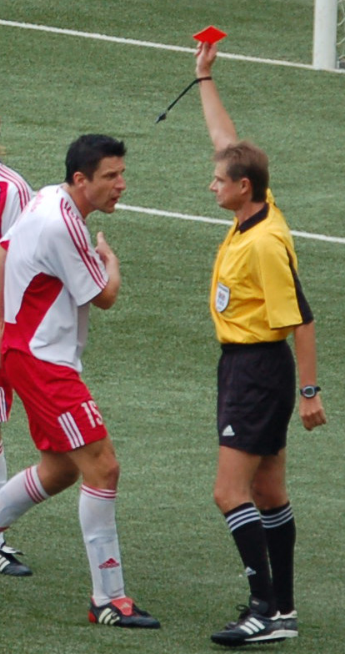
מדוע לא לקבוע גם כאן חוקים מגדלים?
בהסכמה או הסדרה מראש על מחיר להתנהגות אלימה
יש מידה של מתן לגיטימציה
מתוך חוסר אונים וייאוש של המגדל
בכדורגל : הוצאת כדור מחוץ לקו העברה לקבוצה הנגדית
אלימות הוצאת כרטיס אדום
אין לאלימות מחיר !!!
האלימות חורגת מ"כללי המשחק"
לכן לא משחקים יותר.

